Slide 1

Кыргыз Республикасынын Улуттук статистика комитети
2021-жылдын 9 ай аралыгындагы керектјј бааларынын жана тарифтеринин јзгјріісі тууралуу
Баалардын статистика бјлімі
2021-жылдын 12 октябры

Slide 2
Кыргыз Республикасынын Улуттук статистика комитети
Республикадагы январь-сентябрындагы керектјј инфляциясынын деѕгээлинин јзгјріісі
(јсіі (+), тјмјндјј (-); мурунку жылдын декабрына пайыз менен)

Slide 3
Товарлардын жана кызмат кјрсјтіілјрдін негизги топтору боюнча баалардын жана тарифтердин јзгјріісі
(јсіі (+), тјмјндјј (-); мурунку жылдын декабрына пайыз менен)
Кыргыз Республикасынын Улуттук статистика комитети
 | Калктын акчалай чыгымдарынын салыштырма салмагы (2016-жылдын маалыматы боюнча) | 9 ай аралыгындагы баалардын жана тарифтердин јзгјріісі
 |  | 2021-жылы | 2020-жылы
Бардык товарлар жана кызмат кјрсјтіілјр | 100 | 6,5 | 2,9
Тамак-аш азыктары жана алкоголсуз суусундуктар | 45,4 | 7,4 | 5,3
Алкоголдук ичимдиктер жана тамеки | 8,7 | 9,8 | 5,6
Азык-т³л³к эмес товарлар | 29,0 | 6,4 | 0,0
Кызмат кјрсјтііл¼р | 16,9 | 2,4 | 0,2

Slide 4
Аймактык бјліктј 9 ай аралыгында инфляциянын деѕгээлинин јзгјріісі
(јсіі (+), тјмјндјј (-); мурунку жылдын декабрына пайыз менен)
Кыргыз Республикасынын Улуттук статистика комитети
 | 2021-жылы | 2020-жылы
Джалал-Абадская область | 9,6 | 3,3
Баткенская область | 9,3 | 0,5
Нарынская область | 7,8 | 3,0
Ошская область | 7,2 | 3,3
Иссык-Кульская область | 6,6 | 3,2
Таласская область | 6,3 | 2,7
г. Бишкек | 6,0 | 2,7
г. Ош | 6,0 | 6,3
Чуйская область | 5,4 | 3,2

Slide 5
Кыргыз Республикасынын Улуттук статистика комитети
Социалдык мааниліі товарлардын айрым тірлјрінін орточо баалары жана алардын јзгјріісі
(сом 1 кг ічін; јсіі (+), тјмјндјј (-))
 | 2020-жылдын сентябры | 2020-жылдын декабры | 2021-жылдын сентябры | Четтјј (2021-жылдын сентябры 2020-жылдын сентябырына), пайыз менен
Биринчи сорттогу буудай уну | 39,24 | 39,44 | 39,41 | 0,4
Жогорку сорттогу буудай уну | 46,84 | 48,05 | 49,32 | 5,3
Орто дандуу кіріч | 81,11 | 81,83 | 80,99 | -0,1
Биринчи сорттогу буудай унунан жасалган нан | 47,68 | 48,41 | 51,65 | 8,3
Пастеризацияланган сіт, л | 65,40 | 66,91 | 69,27 | 5,9
Куюп сатылуучу сіт, л | 34,86 | 39,01 | 38,52 | 10,5
Уйдун эти | 373,39 | 435,53 | 480,43 | 28,7
Койдун эти | 364,08 | 411,95 | 492,92 | 35,4

Slide 6

Кыргыз Республикасынын Улуттук статистика комитети
Социалдык мааниліі товарлардын айрым тірлјрінін орточо баалары жана алардын јзгјріісі
(сом 1 кг ічін; јсіі (+), тјмјндјј (-))
 | 2020-жылдын сентябры | 2020-жылдын декабры | 2021-жылдын сентябры | Четтјј (2021-жылдын сентябры 2020-жылдын сентябырына), пайыз менен
Кумшекер | 46,82 | 54,22 | 65,10 | 39,0
Кінкарама майы | 101,50 | 145,73 | 173,25 | 70,7
Ак (каймак) май | 333,58 | 336,57 | 357,75 | 7,2
Макарон азыктары | 93,53 | 93,74 | 103,60 | 10,8
А-92 бензини, л | 32,39 | 34,49 | 56,84 | 75,5
Дизель майы, л | 34,04 | 34,76 | 51,42 | 51,1
Кјмір, т | 4 243,77 | 4 576,69 | 4 717,81 | 11,2

Slide 7
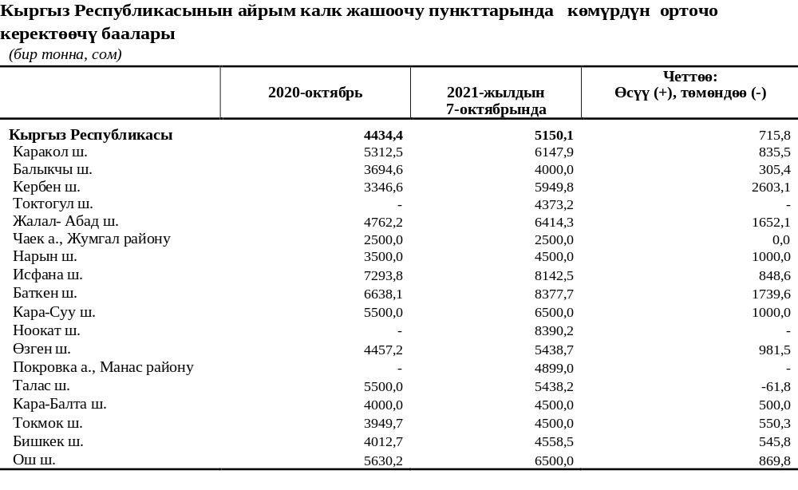
Кыргыз Республикасынын Улуттук статистика комитети

Slide 8
ЕАЭБ јлкјлјрі боюнча 2020-21-жылдын 9 ай аралыгындагы керектјј секторундагы инфляциянын деѕгээли
(пайыз менен)
Кыргыз Республикасынын Улуттук статистика комитети
 | 2021-жылдын сентябры 2020-жылдын декабрына карата пайыз менен | 2020-жылдын сентябры 2019-жылдын декабрына карата пайыз менен
Казахстан | 6,2 | 4,9
Беларусь | - | 4,7
Россия | 5,3 | 24,9
Армения | 3,6 | -1,4
Кыргызстан | 6,5 | 2,9

Slide 9
Кыргыз Республикасынын Улуттук статистика комитети
2021-жылдын сентябрында Евразия экономикалык биримдигине (ЕЭАБ) міч¼-мамлекеттеринин борборлорундагы негизги тамак-аш азыктарынын
орточо керектјј баалары
(килограмм ічін АКШ доллары)
 | Бишкек ш. | Нур-Султан ш. | Москва ш. | Минск ш.
Уйдун эти | 5,67 | 5,79 | 6,58 | 4,30
Койдун эти | 5,72 | 7,01 | 8,32 | -
Ак (каймак) май | 4,09 | 8,02 | 12,35 | 7,42
Пастеризацияланган сіт, литр | 0,68 | 0,77 | 1,06 | 0,68
Жумуртка, ондук | 1,08 | 1,01 | 1,2 | 1,02
Биринчи сорттогу буудай уну | 0,46 | 0,56 | 0,71 | 0,50
Биринчи сорттогу ундан жасалган нан | 0,60 | 0,43 | 0,95 | 0,55
Картошка | 0,35 | 0,3 | 0,57 | 0,51
Мамлекеттердин Улуттук банктарынын курсу боюнча.

Slide 10
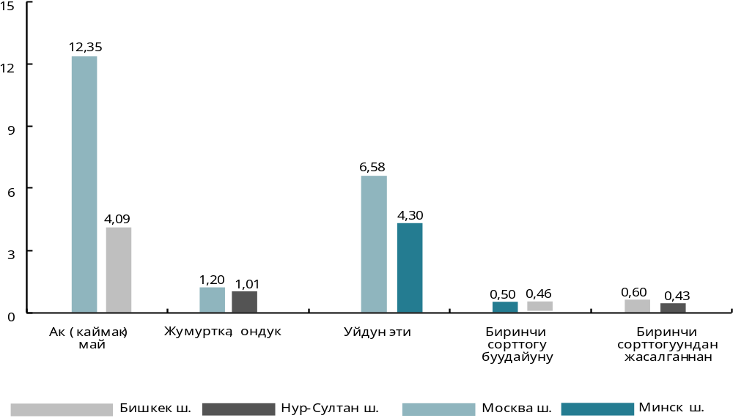
Кыргыз Республикасынын Улуттук статистика комитети
2021-жылдын сентябрындагы Евразия экономикалык биримдигине (ЕЭАБ) міч¼-мамлекеттеринин борборлорунда айрым тамак-аш азыктарынын максималдуу жана минималдуу орточо баалары
(килограмм ічін АКШ доллары)

Slide 11
Кјѕіл бурганыѕыздарга
рахмат!

